Slide 1
陕旅版四年级上册 Unit4 When Do You Have Classes? 第4课时
WWW.PPT818.COM

Slide 2
教学目标：
1.做游戏，做练习，巩固本单元所学单词和句型。
2.读故事，体会其中的教育意义。

Slide 3
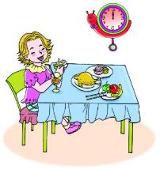
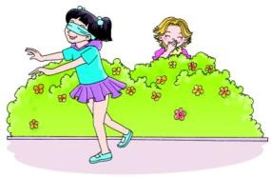
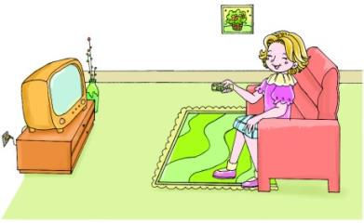
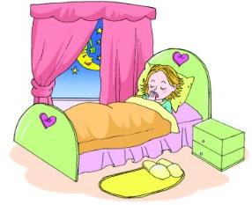
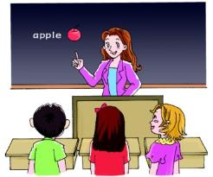
Review—单词
看图猜词：What’s this in English?

Slide 4
Review—句型
日常生活中问别人什么时候干什么事用到的句型：
(1)—When do you + 动词短语？
—I…
(2)—Do you + 动词短语？
—Yes, we do./ No, we don’t.
(3)—When does your father/mother + 动词短语？
—He/ She does…

Slide 5
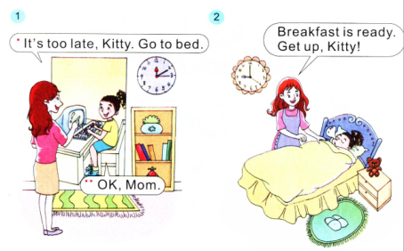
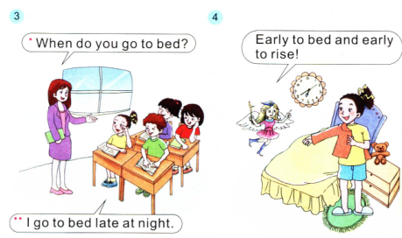
Read a story

Slide 6
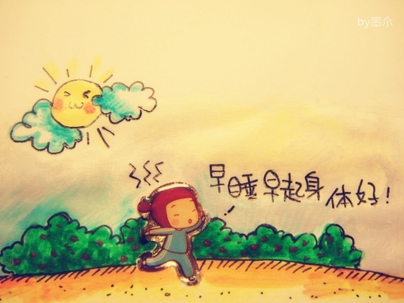
同学们，从这个故事中你学到了什么？

Slide 7
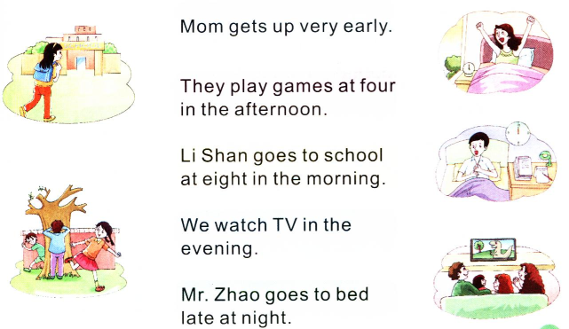
Read and match

Slide 8
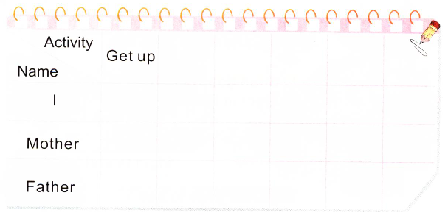
Do a survey
When do you/ does your…get up?

